Slide 1
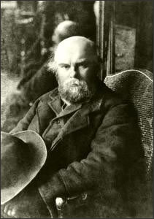
«Искусство радости (Импрессионизм в литературе, живописи, музыке)»
«Душа ваша – пейзаж»
Поль Верлен

Slide 2
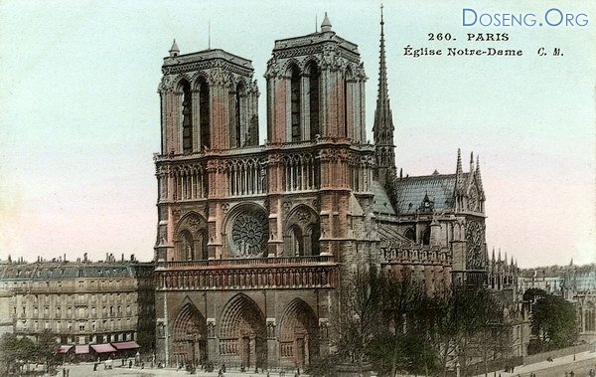
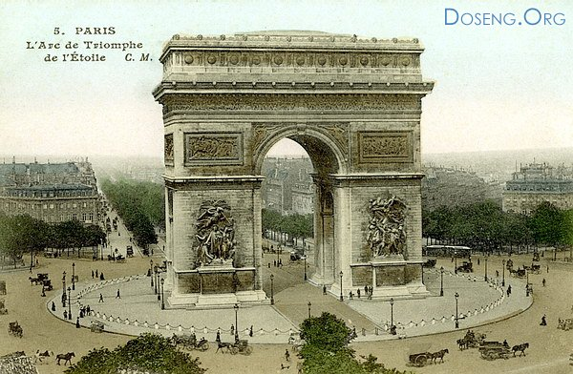
Март 1887 год.
Париж.
Винсент Ван Гог приезжает в Париж. Его встречает брат Теодор.

Slide 3
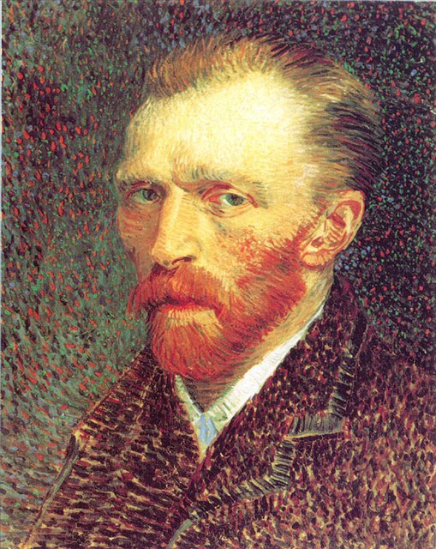
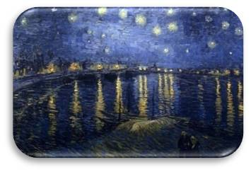

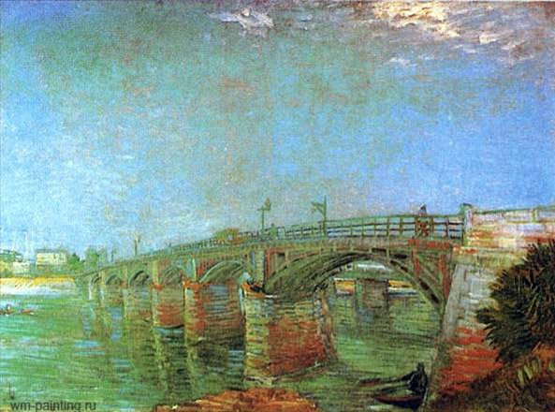
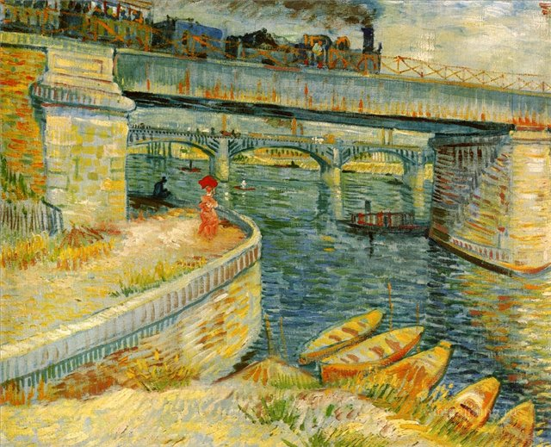
Винсент Ван Гог
Звездная ночь над Роной
Мост через Сену
Мосты вдоль Сены на Асниере

Slide 4
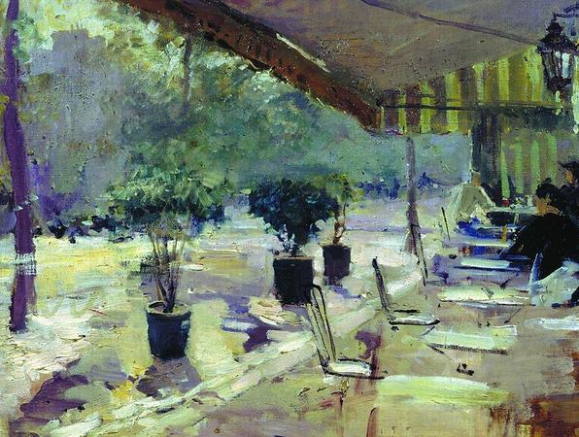
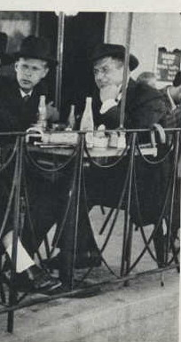
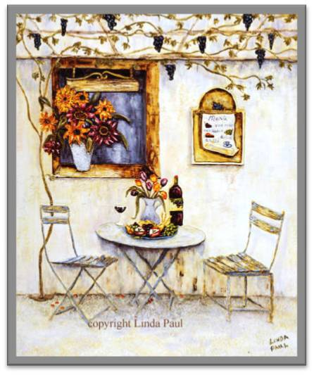

Кафе Гербуа, улица Батиньоль,11
Именно здесь собирались
импрессионисты.

Slide 5
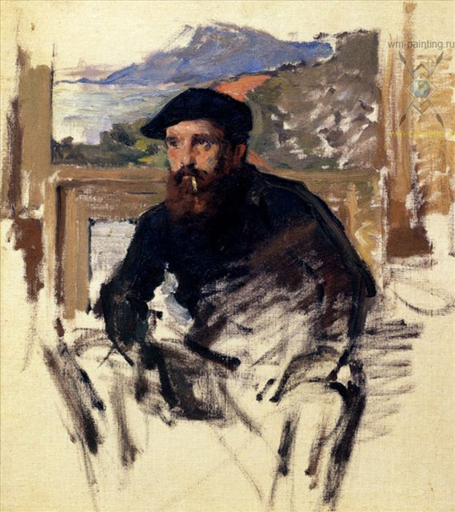
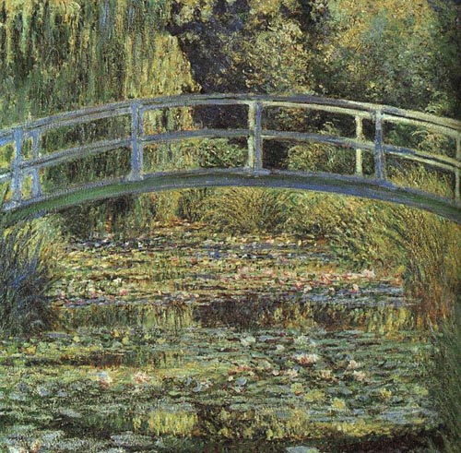
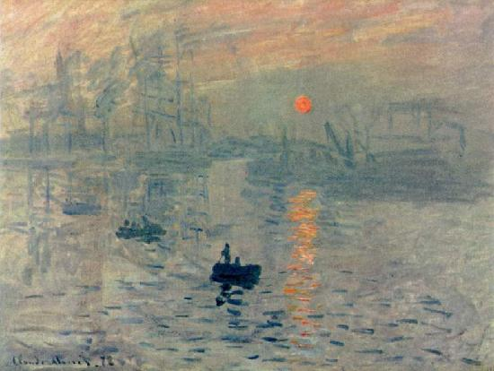
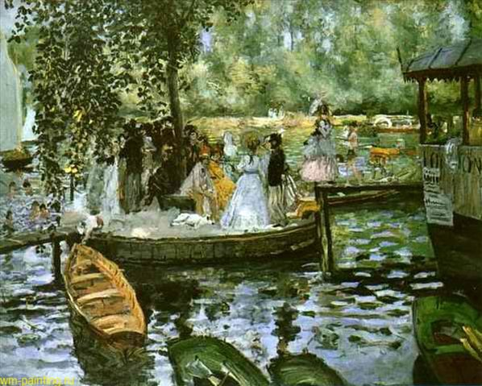
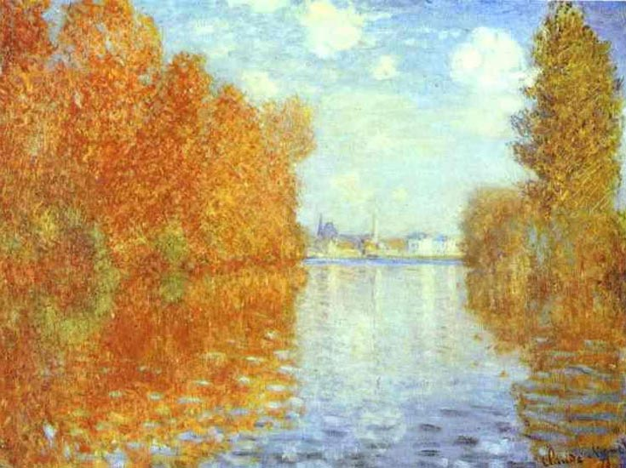
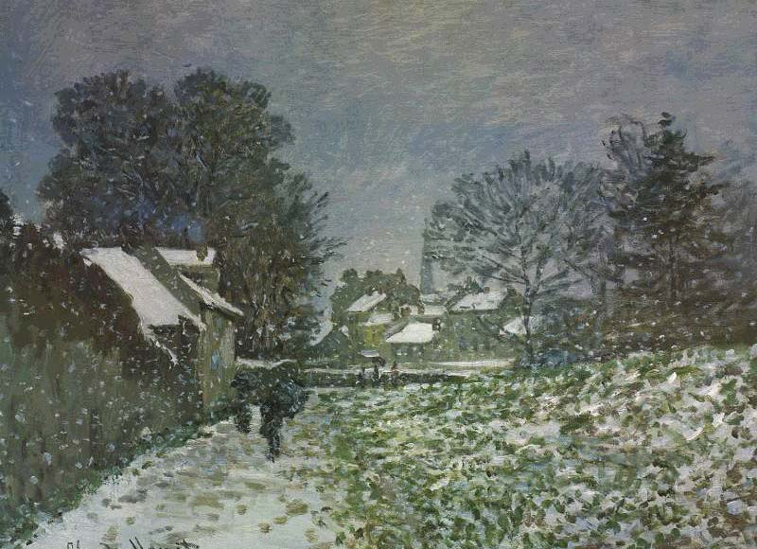
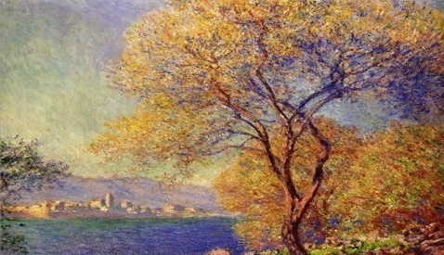
Клод Моне
Из всех эпитетов, увенчавших славу Моне, титул «первооткрыватель цвета» - самый главный
«Пруд с лилиями»
«Впечатление. Восходящее солнце»
«Лягушатник»
«Осень»
"Снег в Аржантайле"
«Пшеничное поле»

Slide 6
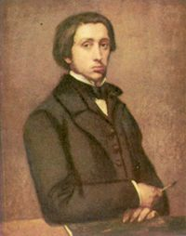
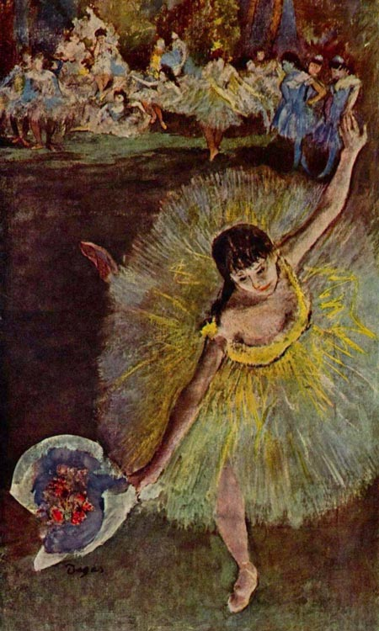
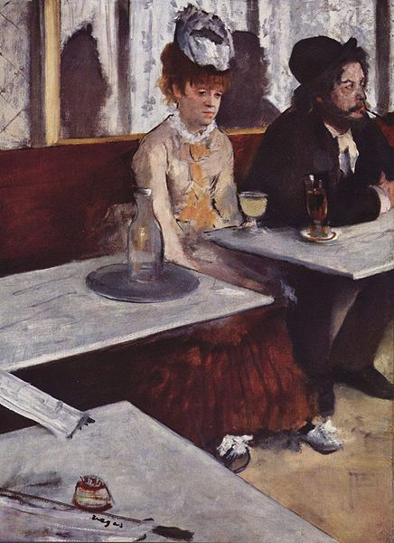
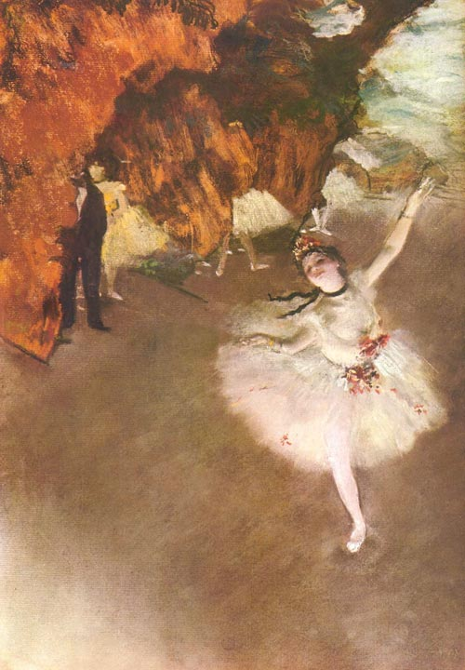
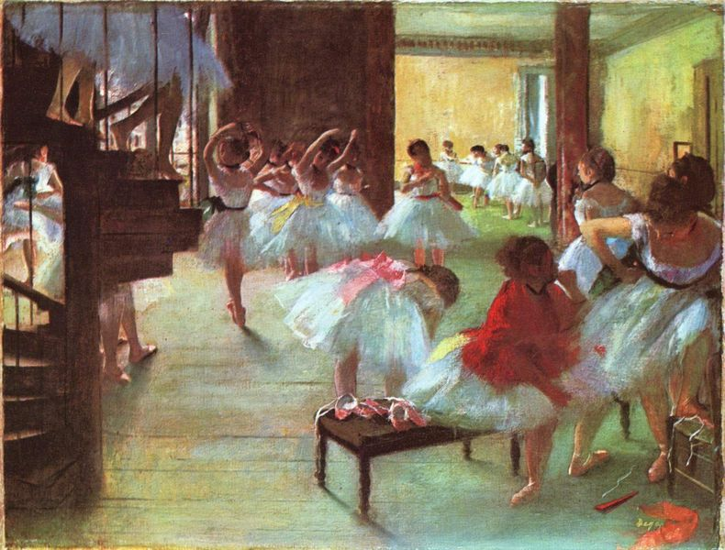
Эдгар Дега
Я пишу свои балетные композиции в мастерской, полагаясь на свою память, лишь изредка делая наброски в балетных классах, Очень хорошо копировать то, что видишь, Но гораздо лучше рисовать то, что удержал в памяти. Тогда изображаешь только самое необходимое.
"Финал арабеск"
«Абсент»
«Прима»
«Балетная школа»

Slide 7
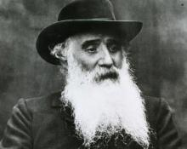
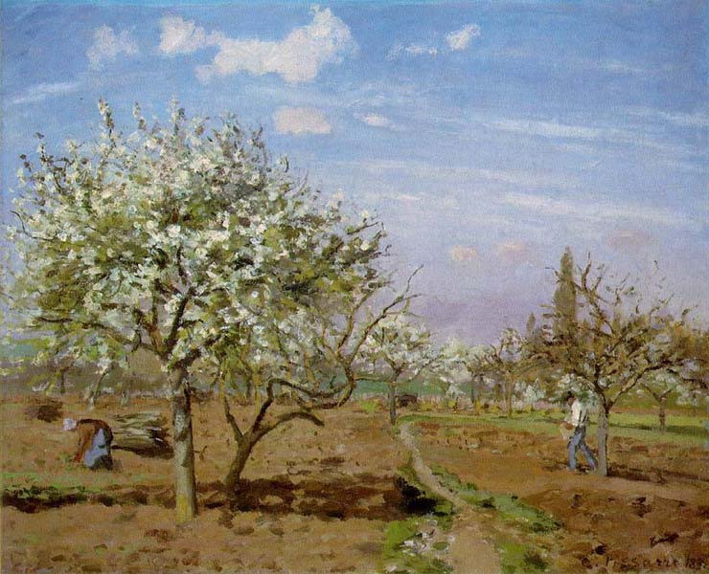
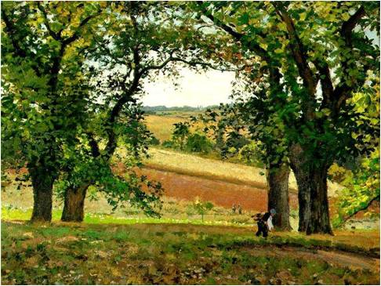
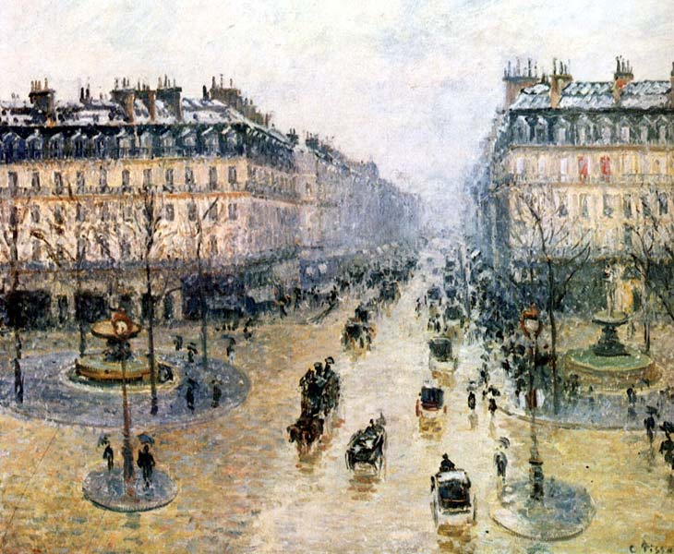
Камиль Писсарро
В живописи нужно иметь всего лишь одного учителя – природу. С ней всегда можно советоваться. Море и небо, люди и деревья так красивы именно в том виде, в котором их создала природа. Художник перед мольбертом должен быть самим собою.
"Оперный проезд в Париже"
«Сад»
"Каштаны в Овсни"

Slide 8
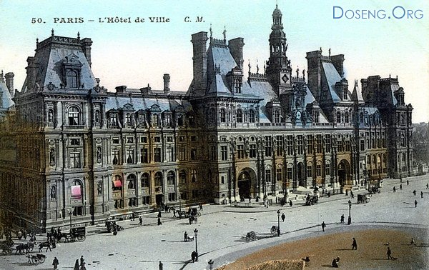
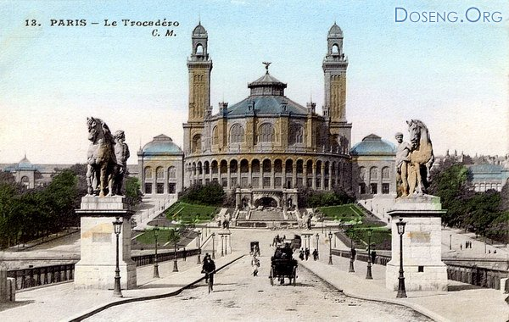
Впереди их ждут разные судьбы…
- Ну, как Винсент?
- Ох, Тео!
- Я знаю, что у тебя на душе. Ты ошеломлен? Это грандиозно, правда?
- Тео! Я должен учиться заново. Все что я делал до сих пор, неверно.
- Да, ты был импрессионистом с того самого дня, как взял в руки кисть.
- Я ощущаю огонь в себе, который не могу потушить. Будто бы солнце проникает в сердце и излучает свет – свет, в котором любовь и жизнь.

Slide 9
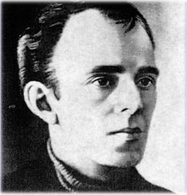
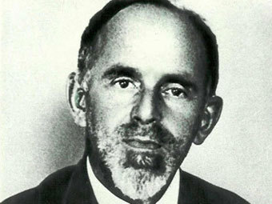
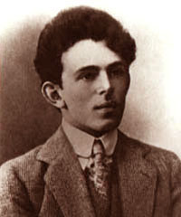
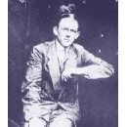
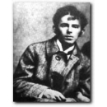
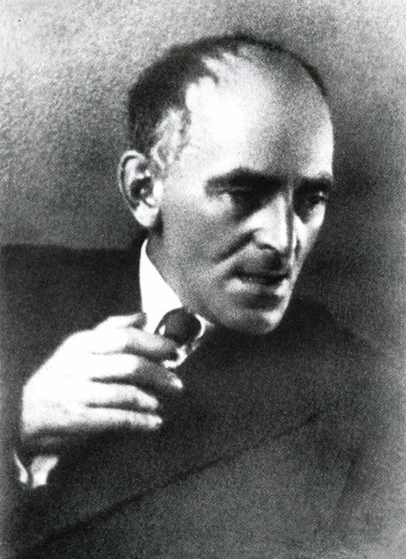
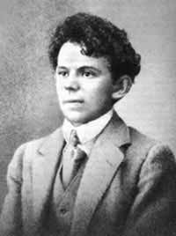
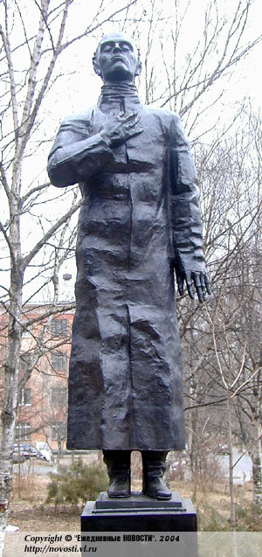
Осип Эмильевич Мандельштам

Slide 10
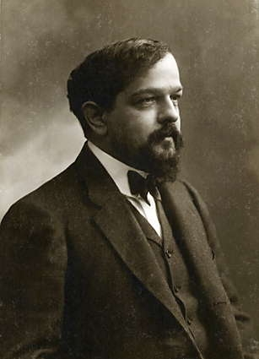
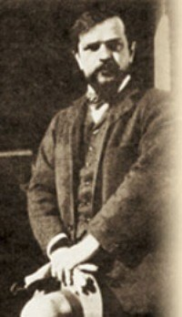
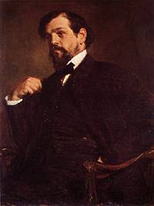
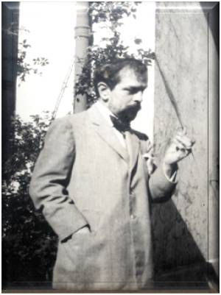
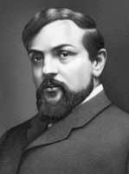
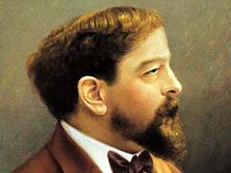
Клод Дебюсси

Slide 11
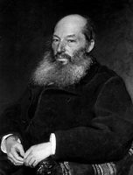
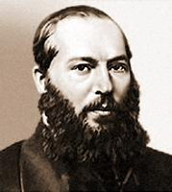
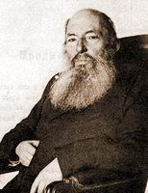
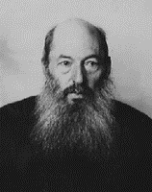
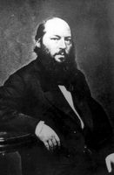
Фет
Афанасий Афанасьевич

Slide 12
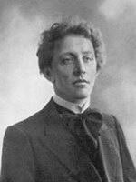
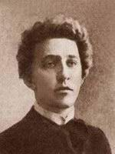
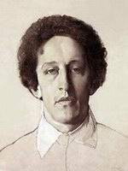



Александр Александрович
Блок

Slide 13

Фет Афанасий
Афанасьевич

Slide 14






Грабарь Игорь Эммануилович
И́горь Эммануи́лович Граба́рь (1871—1960) — русский и советский художник, выдающийся искусствовед, просветитель, музейный деятель, лауреат Сталинской премии первой степени (1941).

Slide 15

«Февральская лазурь»

Slide 16

Афанасий Фет
"Целый мир от красоты..."
Целый мир от красоты,
От велика и до мала,
И напрасно ищешь ты
Отыскать ее начало.
Что такое день иль век
Перед тем, что бесконечно?
Хоть не вечен человек,
То, что вечно,— человечно.

